Slide 1




Tarea 1 – Viusalización de datos geográficos con geopandas
VD:

Slide 2
ÍNDICE
Introducción
Preparación de los datos
Visualización de datos
Natalidad
Defunción
Población
Saldo vegetativo
Media edad poblacional
Población mayor de 65
Conclusiones

Slide 3
ÍNDICE
Introducción
Preparación de los datos
Visualización de datos
Natalidad
Defunción
Población
Saldo vegetativo
Media edad poblacional
Población mayor de 65
Conclusiones

Slide 4



1. Introducción
1.
Defunciones2022
2.
Nacimientos2022
Realizar una investigación de la evolución de la distribución provincial de población española a lo largo del tiempo y como ha sido afectada por diferentes factores como la tasa de natalidad, defunción o la media de la vejez.
Datasets:
3.
Edad 1971
4.
Edad 2022
5.
EdadPob 1971
6.
EdadPob 2022

Slide 5




1. Introducción
2. Preparación del dataset
1.
Defunciones2022
2.
Nacimientos2022
Realizar una investigación de la evolución de la distribución provincial de población española a lo largo del tiempo y como ha sido afectada por diferentes factores como la tasa de natalidad, defunción o la media de la vejez.
Datasets:
Preparación dataset
3.
Edad 1971
4.
Edad 2022
Dataset
Lectura Excel
Intercambio de /
Composición de nombres
Dataframe
5.
EdadPob 1971
6.
EdadPob 2022

Slide 6


1. Introducción
2. Preparación del dataset
Concat o Merge
Preparación dataset
Dataset
Lectura Excel
Intercambio de /
Composición de nombres
Dataframe
Dataframes {año}
Dataframe general {año}
1.
Defunciones2022
2.
Nacimientos2022
Datasets:
3.
Edad 1971
4.
Edad 2022
5.
EdadPob 1971
6.
EdadPob 2022

Slide 7
2. Preparación del dataset
Concat o Merge
Dataframes {año}
Dataframe general {año}
Preparación dataset
Dataset
Lectura Excel
Intercambio de /
Composición de nombres
Dataframe

Slide 8
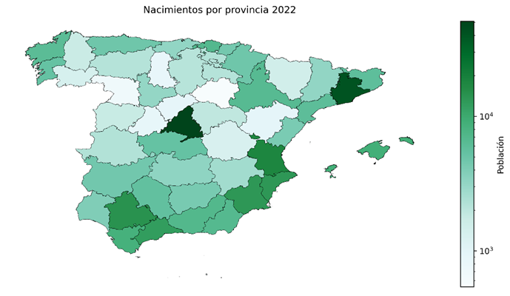
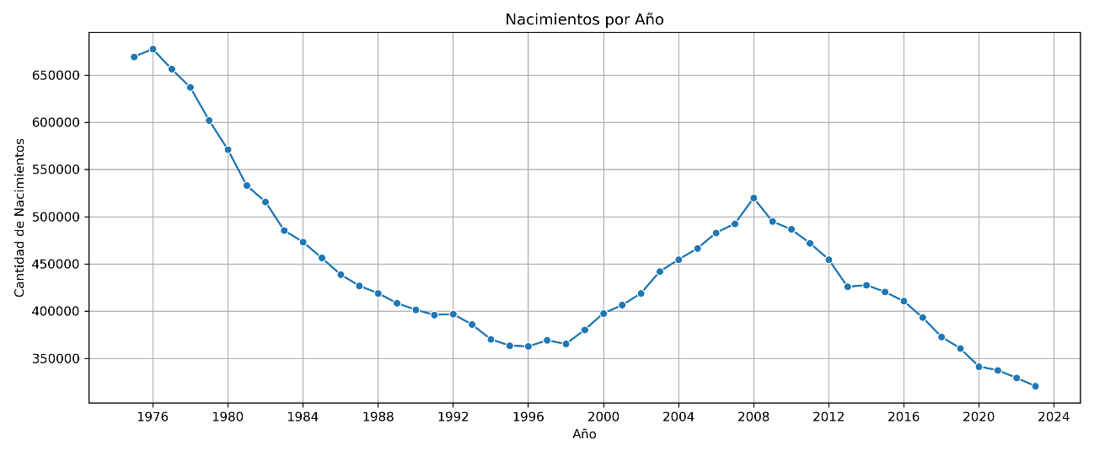
3.1. Natalidad
Concat o Merge
La natalidad en España se concentra en las principales ciudades y comunidades económicas del país: Barcelona, Valencia, Alicante, Madrid, Sevilla, Málaga y Murcia, mientras que en el resto de las provincias o, lo que actualmente se considera España vacía, representa un decremento exponencial en orden canónico.
Dataframes{año}
Dataframe general {año}
Como se puede observar las conclusiones concuerdan con las cifras de nacimientos en el 2020 de la primera tarea.

Slide 9
3.1. Natalidad
La natalidad en España se concentra en las principales ciudades y comunidades económicas del país: Barcelona, Valencia, Alicante, Madrid, Sevilla, Málaga y Murcia, mientras que en el resto de las provincias o, lo que actualmente se considera España vacía, representa un decremento exponencial en orden canónico.
Como se puede observar las conclusiones concuerdan con las cifras de nacimientos en el 2020 de la primera tarea.

Slide 10
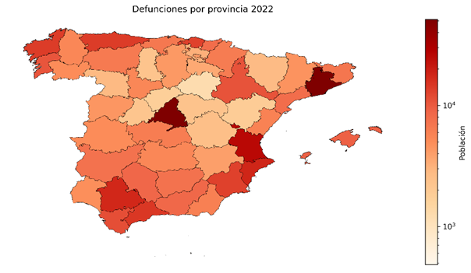
3.2. Defunción
La mortalidad por provincia representa una distribución mucho más equilibrada que la natalidad. Esto se debe a que pese la baja natalidad en ciertas regiones aún faltan varias generaciones por fallecer hasta que en un futuro la bajada de la población afecte en un decremento de las defunciones. Independientemente de este equilibrio a nivel general, se puede apreciar que en las provincias con mayor nacimiento también se presenta una alta natalidad.

Slide 11
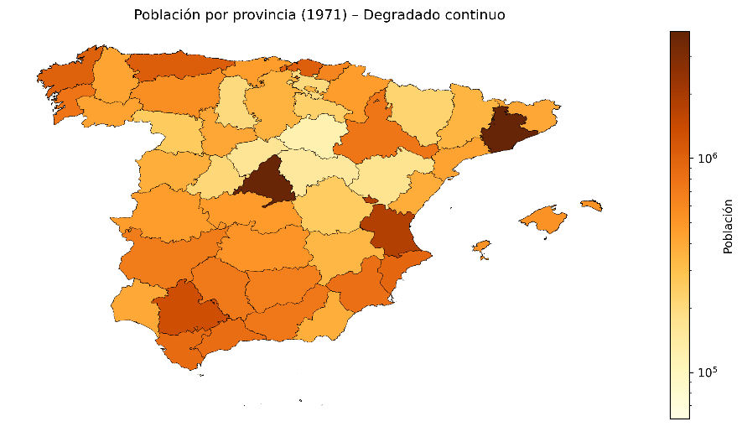
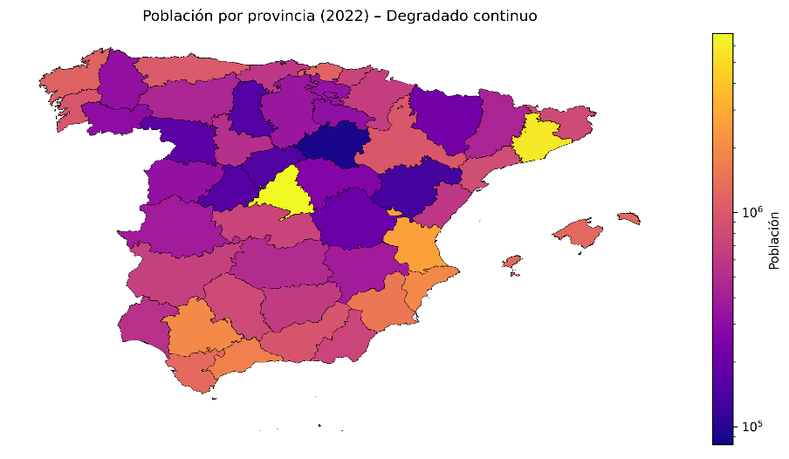
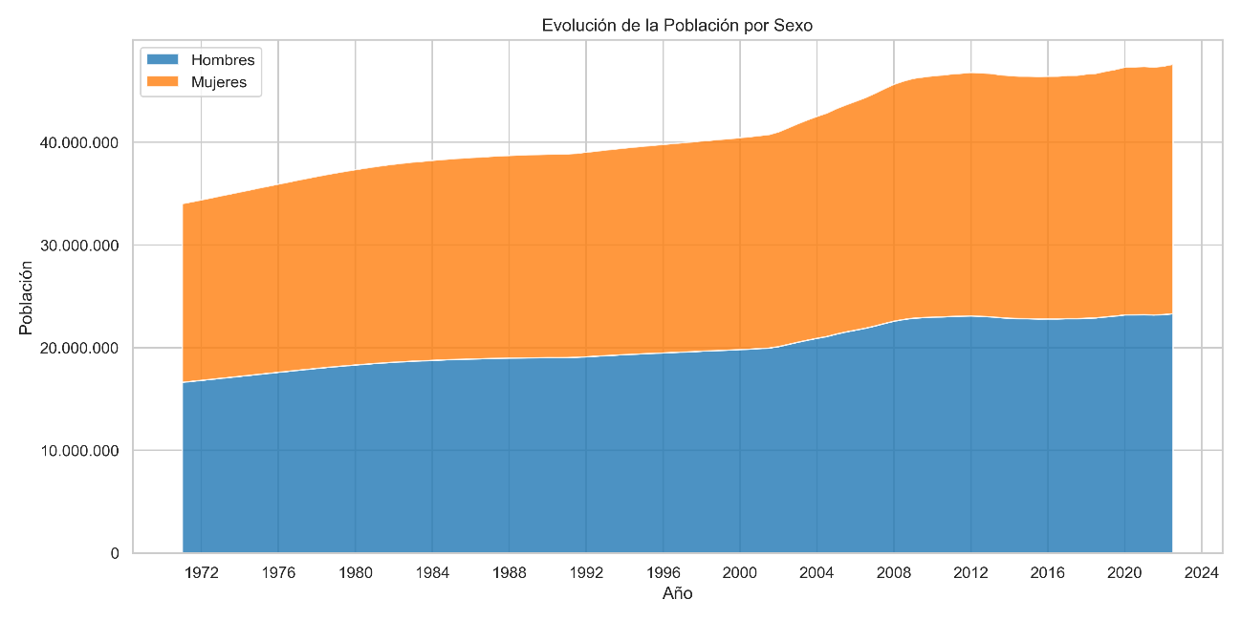
3.3. Visualización de población
La evolución de la población de España a desde el 1971 hasta el 2022 presenta un gran crecimiento.

Slide 12
3.3. Visualización de población
No obstante, este crecimiento no se distribuye de forma equilibrada, sino que se ha distribuido entre las diferentes comunidades autónomas de Andalucía, Madrid y la Comunidad Valenciana.
La evolución de la población de España a desde el 1971 hasta el 2022 presenta un gran crecimiento.

Slide 13




3.3. Visualización de población
No obstante, este crecimiento no se distribuye de forma equilibrada, sino que se ha distribuido entre las diferentes comunidades autónomas de Andalucía, Madrid y la Comunidad Valenciana.
También se puede observar como las diferentes comunidades autónomas adyacentes a estas han ido perdiendo población de un ritmo alarmante.

Slide 14



3.3. Visualización de población
No obstante, este crecimiento no se distribuye de forma equilibrada, sino que se ha distribuido entre las diferentes comunidades autónomas de Andalucía, Madrid y la Comunidad Valenciana.
También se puede observar como las diferentes comunidades autónomas adyacentes a estas han ido perdiendo población de un ritmo alarmante.

Slide 15
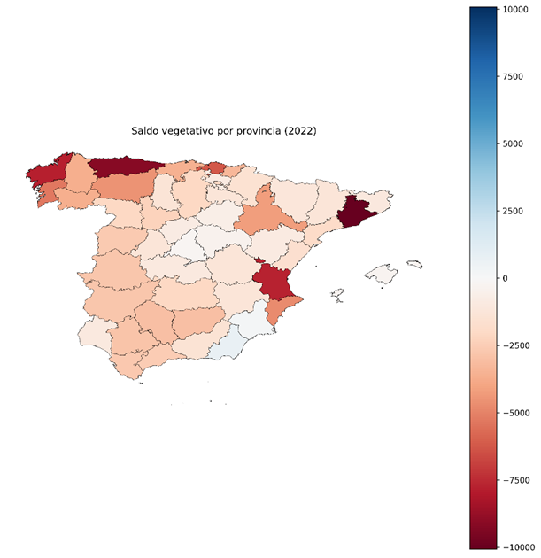
3.4. Saldo vegetativo
El saldo vegetativo (diferencia entre los nacimientos y las defunciones) observado indica claramente el decremento de la población en las zonas rurales anteriormente citadas, aunque con ciertas posibles anomalías; algunas provincias principales.

Slide 16
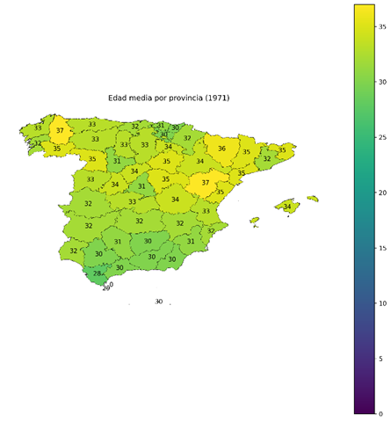
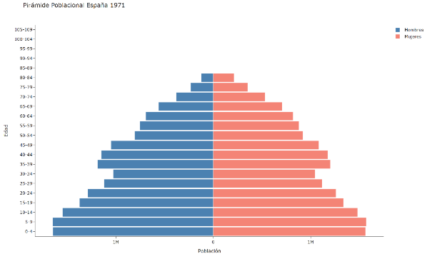
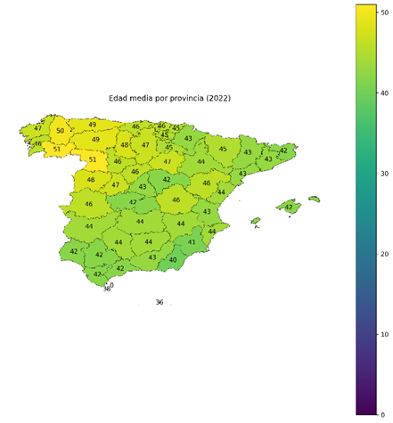
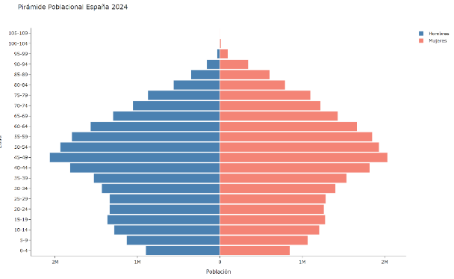
3.5. Media de edades
La población ha ido envejeciendo a través del tiempo tanto por el aumento de la esperanza de vida como por el grave descenso de la natalidad.

Slide 17
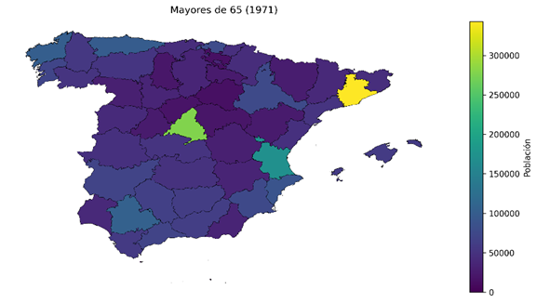
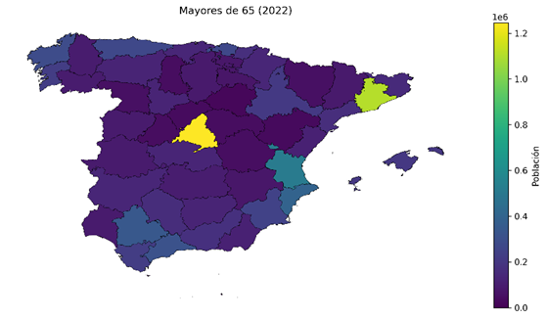
3.3. Población mayor de 65 años
La población española ha experimentado un crecimiento en la población mayor de 65 desde el 1971 hasta el 2022. Además, se puede observar que dicha población se ha ido concentrando en las provincias principales; más concretamente en Madrid.

Slide 18
CONCLUSIONES

Slide 19
¿Preguntas?

